Slide 1

ПРОЕКТ
Python Learning Bot
Чат-бот для изучения основ программирования на Python
Жасуланулы Муслим IT2-2505SE
Python
Django
Telegram Bot API
SQLite

Slide 2
02 Цель проекта
Разработать программное приложение на Python — чат-бот с пользовательским
интерфейсом и реализованной логикой взаимодействия с пользователем
📚
💬
🗄️
Обучение
Интерфейс
База данных
Помогать пользователям
изучать Python — темы,
примеры, задания
Два интерфейса:
Telegram-бот и
админка на Django
Сохранять историю
запросов и управлять
ею через админку

Slide 3
03 Используемые технологии
🐍
Python 3.10+
🤖
pyTelegramBotAPI
🌐
Django 4.2
Основной язык
Telegram-бот
Веб-интерфейс и админка
🗄️
SQLite
⚙️
Django ORM
🎨
HTML / CSS / JS
База данных
Работа с БД
Фронтенд веб-чата

Slide 4
04 Архитектура проекта
👤 Пользователь
🗄️ База данных
Telegram
или браузер
SQLite
UserQuery / ChatMessage
📱
🔧
Telegram Bot
Админка
bot.py
pyTelegramBotAPI
/admin/
Django Admin

Slide 5
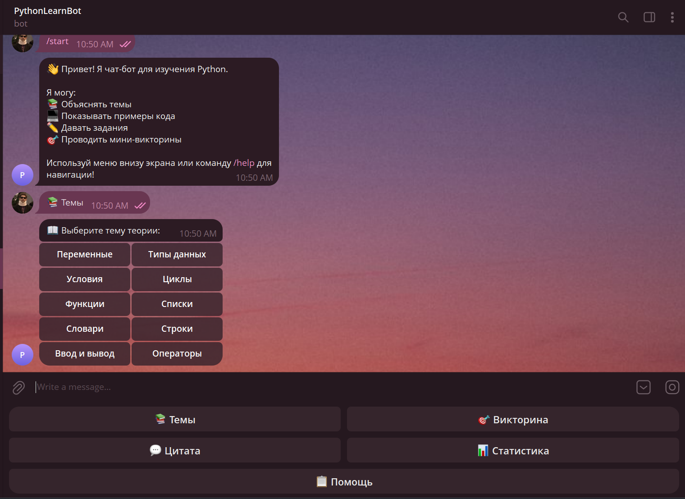
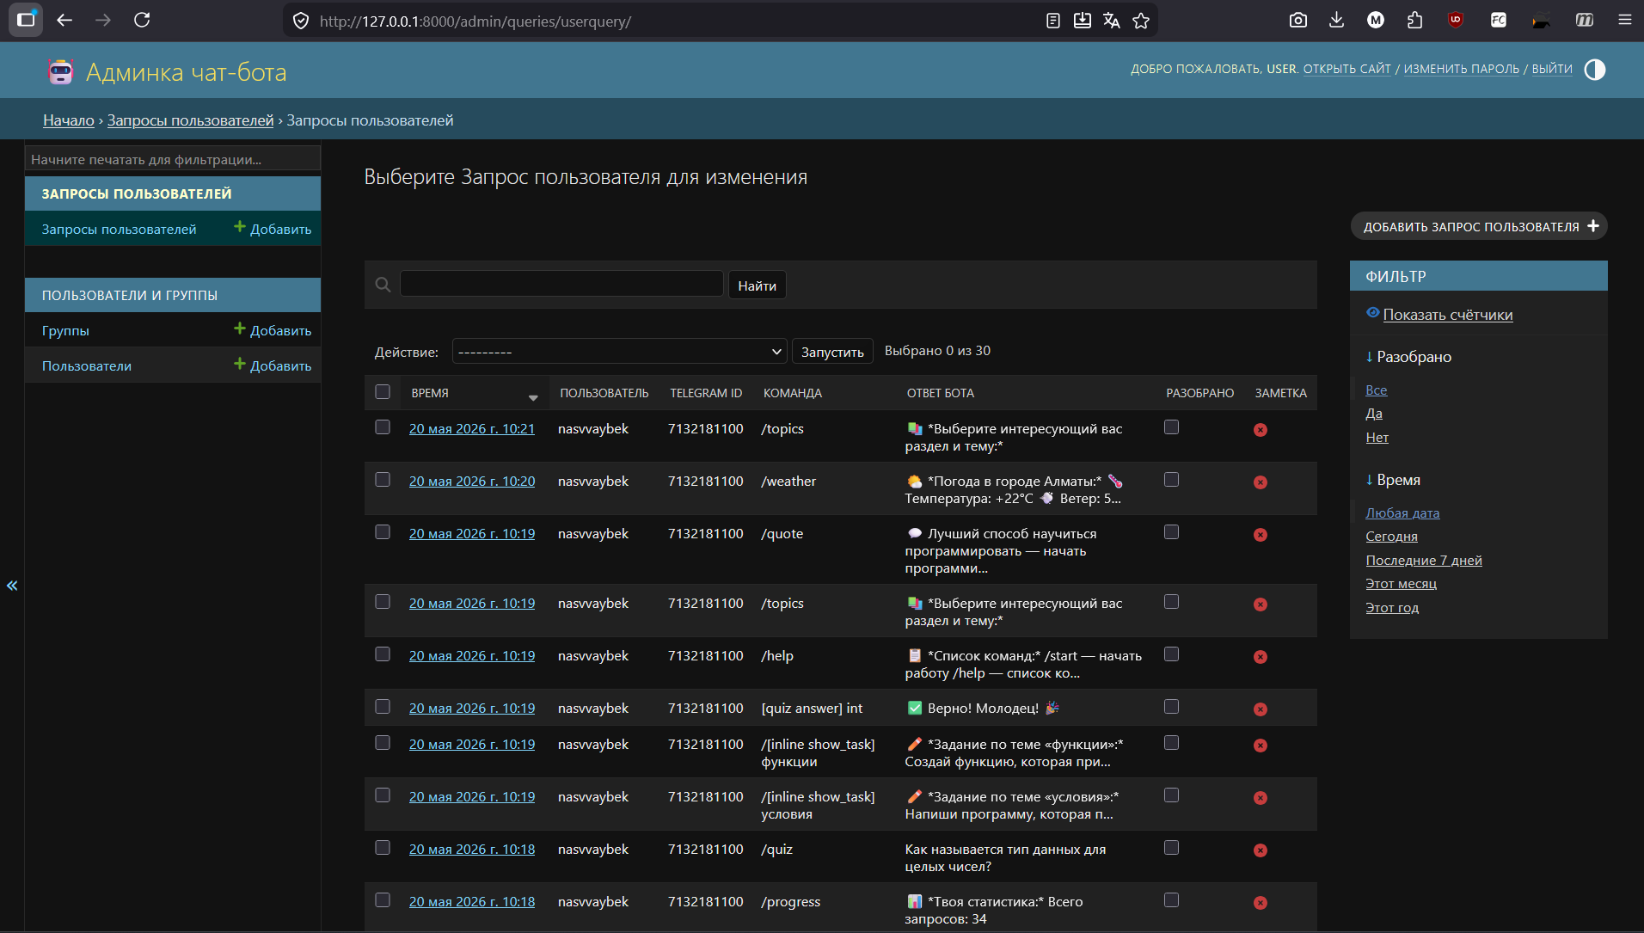
05 Демонстрация интерфейса
Веб-чат
Django-админка

Slide 6
06 Основные функции
💬 Команды бота
⚡ Особенности
/start, /help
Начало работы и справка
🛡️
Обработка ошибок
/topics
Список тем Python
Пустой ввод, неизвестная команда,
отсутствие аргумента, сбой БД
/topic [тема]
Объяснение темы
📊
Django-админка
/example [тема]
Пример кода
Просмотр запросов, фильтрация,
заметки поддержки, статусы
/task [тема]
Задание по теме
💾
История в БД
/quiz
Мини-викторина
Все сообщения сохраняются
в SQLite через Django ORM
/quote
Цитата о программировании
🎯
10+ команд
/weather [город]
Погода (заглушка API)
Темы, примеры, задания, викторина,
погода, цитаты, статистика
/progress
Статистика запросов

Slide 7
07 Выводы
✅ Реализован рабочий чат-бот с 10+ командами на Python
✅ Два интерфейса: Telegram-бот и интерфейс на Django
✅ База данных SQLite с сохранением всей истории запросов
✅ Django-админка для управления запросами пользователей
✅ Полная обработка ошибок: пустой ввод, неизвестные команды, сбои
✅ Структурированный код, README.md и requirements.txt
Спасибо за внимание!

